Slide 1
小学校用
はじめてのChromebook
ク ロ ム ブック
【はじめて編】
つか かた ちゅうい
使い方の注意
使いはじめる「ログイン」・かたづける「シャットダウン」
Chromebookの操作方法
そうさ ほうほう

Slide 2
おやくそく
そつぎょう
・Chromebookはあなたが卒業するまでつかう
大事な機械です。やさしく大切に扱いましょう。
・もしChromebookがなくなった場合は
すぐに先生に連絡してください。
⇒ ほかの人が使えないように手続きします。
だいじ きかい
たいせつ あつか
ばあい
れんらく
つか
てつづ

Slide 3
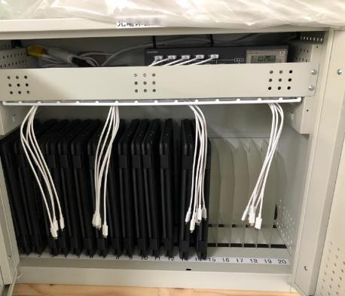
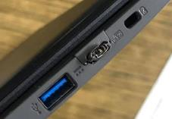
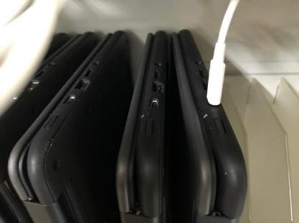
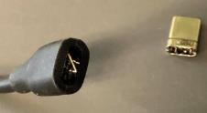
Chromebookの準備
じゅんび
じゅんでん ぬ ほかんこ と だ
・充電ケーブルを抜いて保管庫から取り出しましょう
線はひっぱって抜くと
こわれやすいです
抜くときはねもとを持ちまっすぐに抜きましょう
充電ケーブル
こんなふうに
なっちゃうよ・・・
も

Slide 4
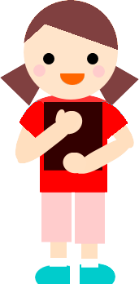
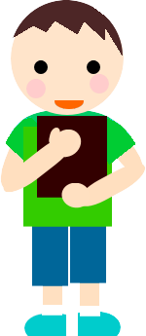
も
Chromebookの持ち方
りょうて
両手でしっかりと持ちましょう
落とすと
こわれて
しまいます
お

Slide 5
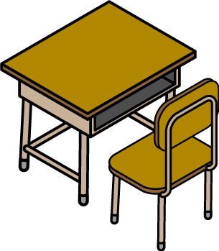
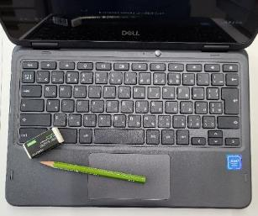
Chromebookを使うときの注意
つか
ちゅうい
つくえ
・はみださないように机の上におきましょう
・使わないときはしまっておきましょう
・パソコンの上にうでや物をのせるのは
やめましょう
・しめるときは間に何かはさまっていないか
かくにんしましょう（画面がわれていまいます）
・近くに水やのみ物をおかないようにしましょう
もの
がめん
×

Slide 6
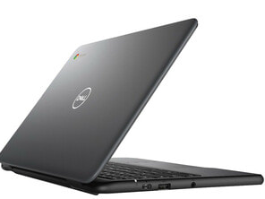
電源の入れ方
でんげん
あ
ふたを開けましょう
ふたを開けると電源が入ります

Slide 7
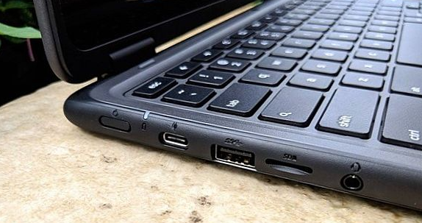
電源の入れ方
でんげん
電源が入らないときには電源ボタンを押しましょう
お

Slide 8
はじめの画面
がめん
しばらくすると
この画面が出てきます

Slide 9
はじめてのログイン

Slide 10
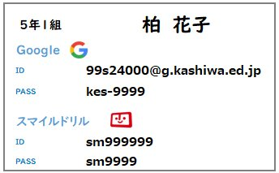
ログインカードの確認
かくにん
じょうほう ちゅうがくせい つか だいじ こじんじょうほう
このカードの情報は、中学生になっても使う大事な個人情報です
ほかの人にわからないように、大切に保管してください
たいせつ ほかん
Ｓの他は数字
きごう
IDとPASSに使う記号
＠ アットマーク
. ドット
- ハイフン
大切な個人情報です。
人に教えないようにしましょう
小学校

Slide 11
ID（メールアドレス）の入力
①自分のカードの「ID」を入力しましょう

Slide 12
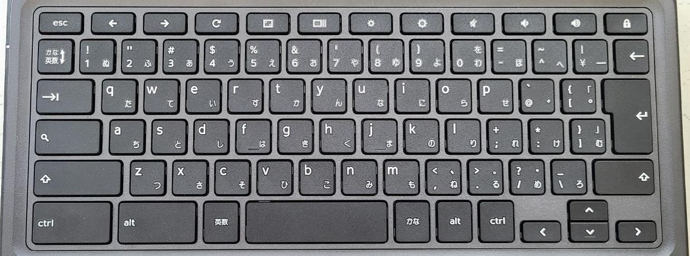
ＩＤを入力するためのキー
99s24000@g.kashiwa.ed.jp
← Backspace
(バックスペース)
１～０ 数字
＠ アットマーク
. ドット

Slide 13
ＩＤ（メールアドレス）の入力
つぎ
ゆび
② 入力ができたら「次へ」を指でおしましょう
99s24000@g.kashiwa.ed.jp

Slide 14
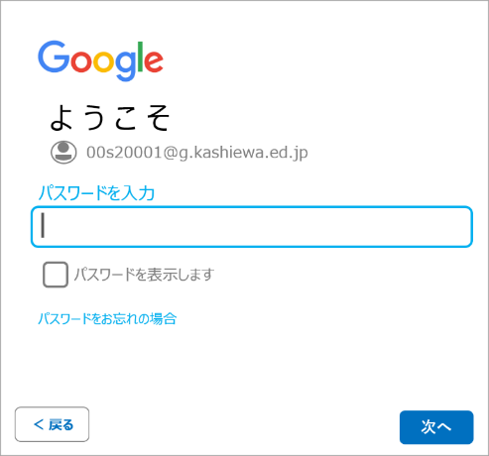
パスワードの入力
③自分のカードのパスワードを入力しましょう

Slide 15
パスワードを入力するためのキー
kes-9999
← Backspace
(バックスペース)
１～０ 数字
ｰ ハイフン

Slide 16
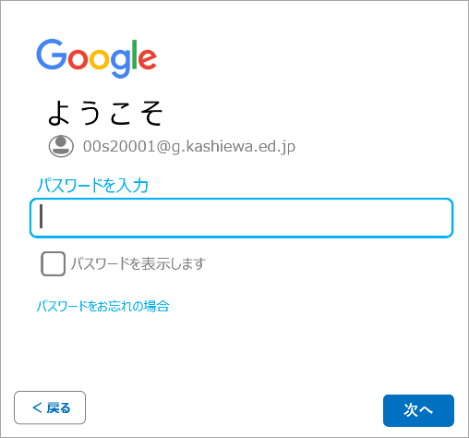
パスワードの入力
つぎ
ゆび
④ 入力ができたら「次へ」を指でおしましょう
kes-9999
✓
ここをおすと
入力したパスワードが
かくにんできます

Slide 17
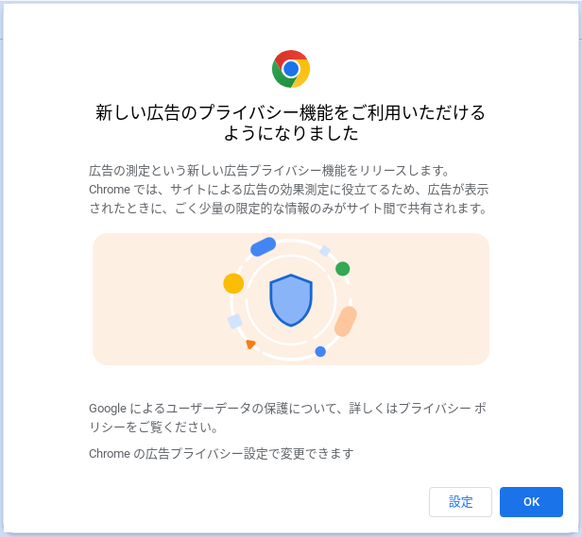
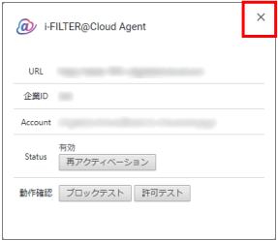
がめん
起動の画面
きどう
こうこく
新しい広告についてのポップアップがでてきたら「OK」
i-FILTERのポップアップがでてきたら「×」で閉じます
アイフィルター

Slide 18
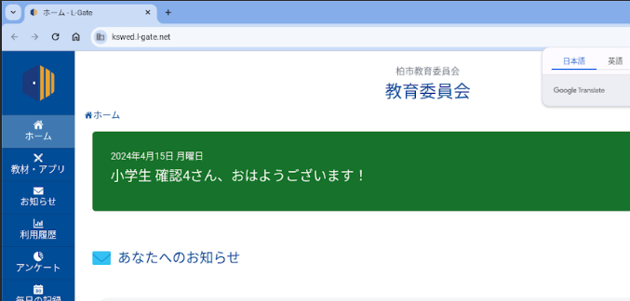
がめん
起動の画面
きどう
エルゲート
ひょうじ
L-Gateの画面が表示されます
L-Gateが表示されない
ときは、ブラウザの
ホームボタンを
指でおしてください

Slide 19
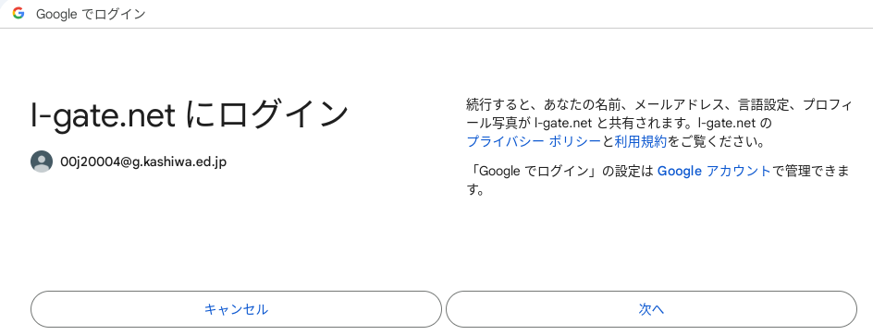
がめん
起動の画面
きどう
せんたく
「アカウントの選択」画面が出たら、アカウントをタップ
ログインを聞かれたら、「次へ」をタップします

Slide 20
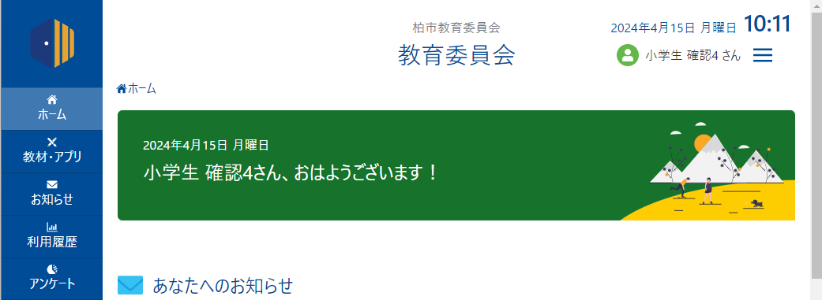
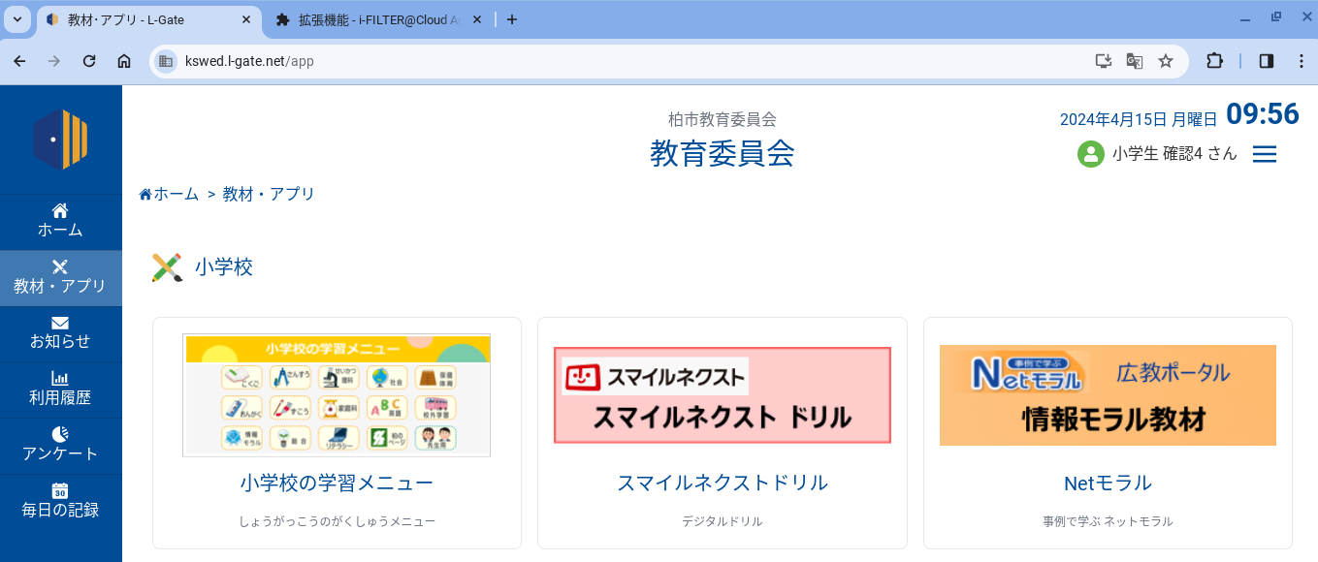
がめん
起動の画面
きどう
きょうざい
「教材・アプリ」を指でおして
「小学校の学習メニュー」を指でおします

Slide 21
Chromebookの基本操作
きほん
そうさ

Slide 22
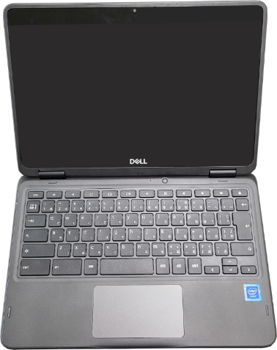
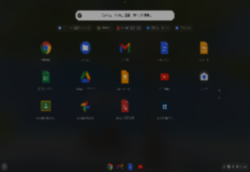
Chromebookのいろいろな操作方法
①タッチパッド ②画面タッチ
そうさ ほうほう
②画面タッチ
①タッチパッド

Slide 23
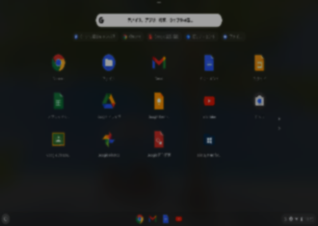
つか
タッチパッドの使い方
シングルタップ
1本の指で1回タップする
スクロール
2本の指で上下に動かす
ダブルタップ
2本の指で1回タップする
ゆび
うご
タッチパッド

Slide 24
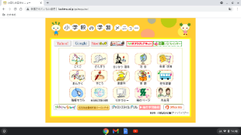
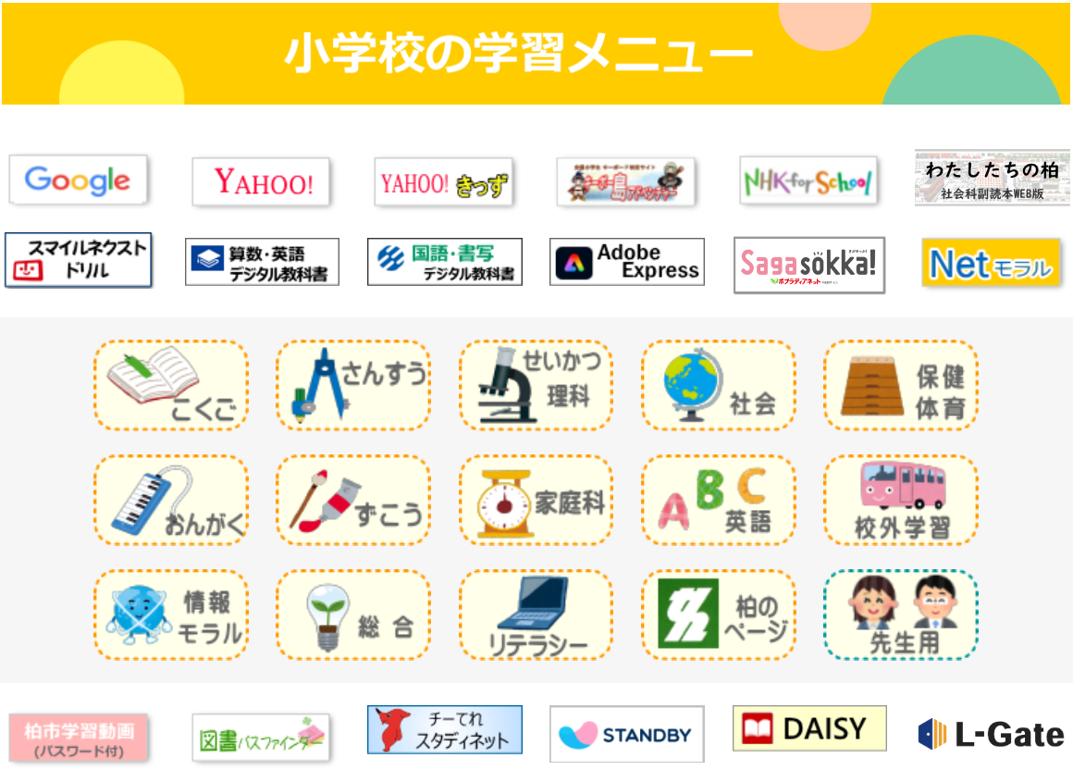
タッチパッドを使ってみる
タッチパッド
つか
ゆび うご
タッチパットを指でさわって動かしてみましょう
画面のカーソルがぐるぐる動きます
がめん
タッチパッド

Slide 25
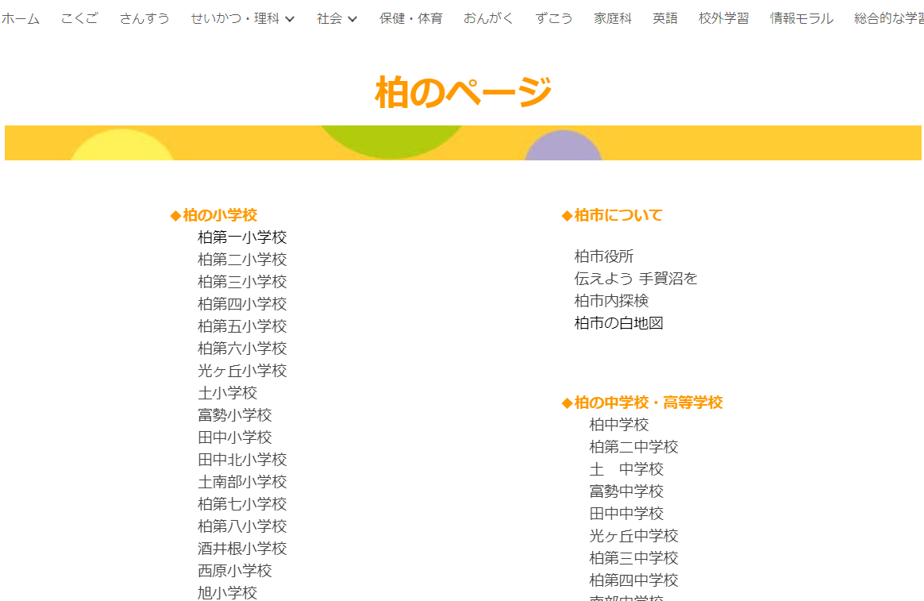
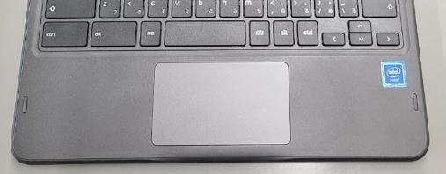
タップしてみよう
タッチパッド
「柏のページ」にポインタを合わせて
タッチパッドを1本の指でタップしてページを開きましょう
ゆび ひら
とん

Slide 26
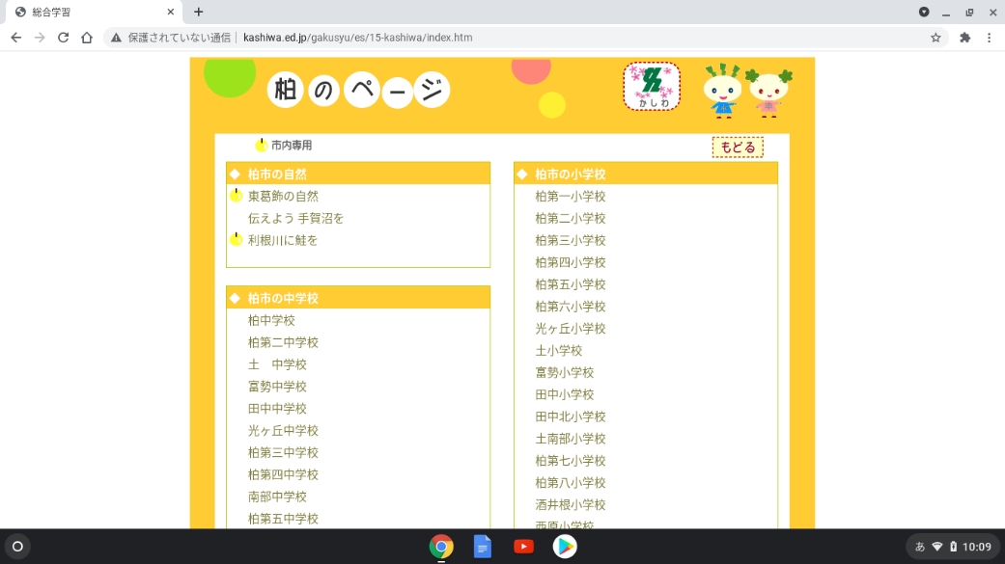
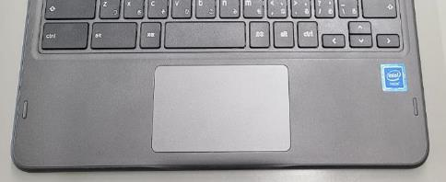
ページを上下にスクロールしてみる
タッチパッド
ゆび うご
タッチパッドの上で2本の指を上下に動かしましょう

Slide 27
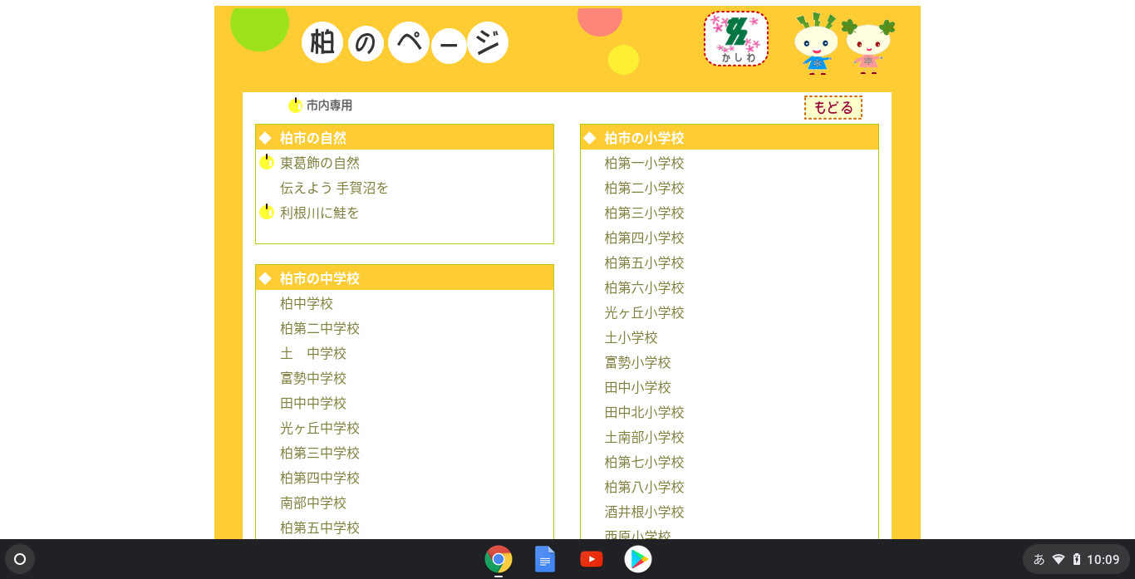
ひら
ホームページをタップで開く
タッチパッド
自分の学校をタップしてページを開きましょう
とん

Slide 28
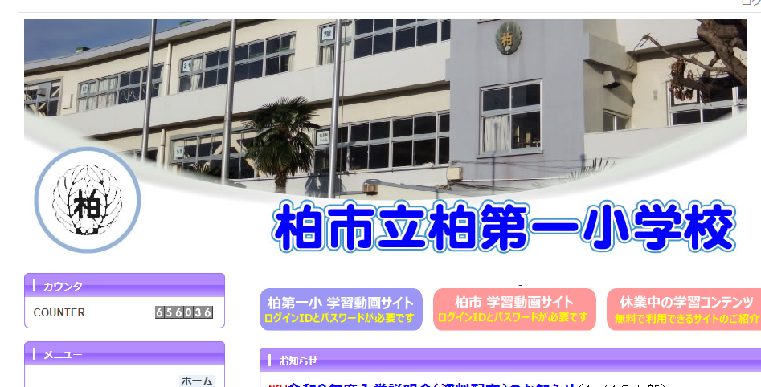
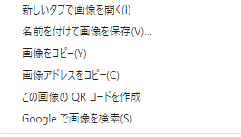
メニューの表示をしてみよう
タッチパッド
しゃしん いどう ゆび
写真の上にカーソルを移動して、タッチパッドを2本の指で同時に
タップしましょう。メニューが表示されると成功です
ひょうじ せいこう
ワンポイント
「画像をコピー」を選ぶと
写真のコピーができます
がぞう
えら
２本ゆびで「とん」

Slide 29
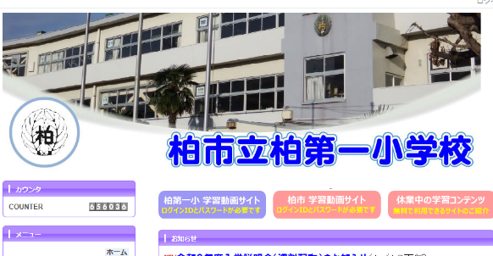
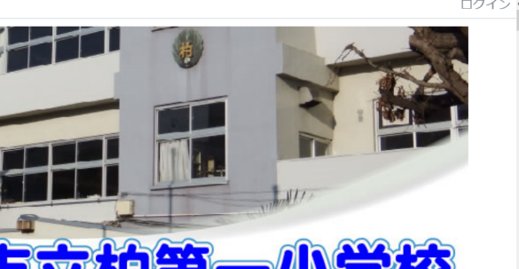
がめん かくだい
スワイプで画面を拡大してみよう
タッチパッド
ゆび ひら うご いちぶぶん ひょうじ
タッチパッドの上で指で開くように動かすと画面の一部分が拡大表示されます
ゆびをひろげる・・・大きく
ゆびをとじる・・・・小さく

Slide 30
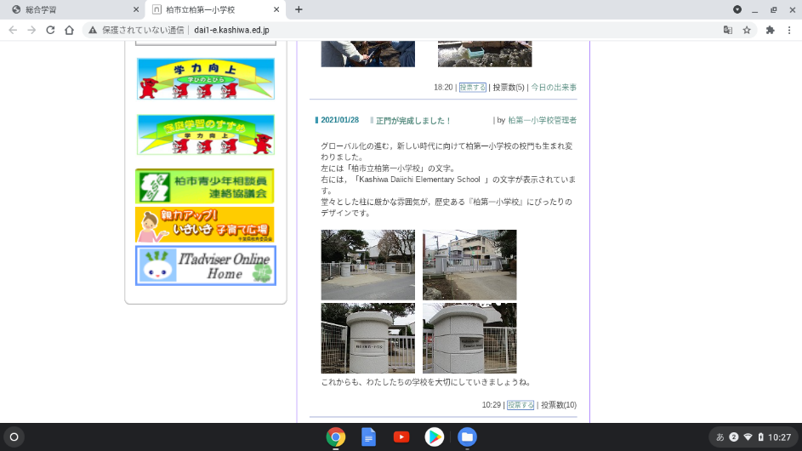
がめん と
画面の閉じかた
タッチパッド
画面の右上にある×閉じるボタンにポインタを合わせてタップしましょう
とん

Slide 31
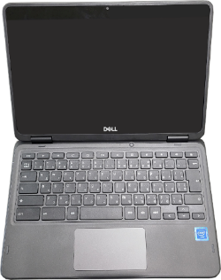
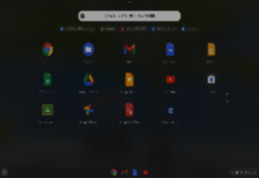
がめん つか
画面をタッチの使い方
画面タッチ
シングルタップ
1本の指で1回タップする
スクロール
1本の指で上下に動かす
長押し
1本の指で長く画面を押す
ゆび
画面
うご
ながお

Slide 32
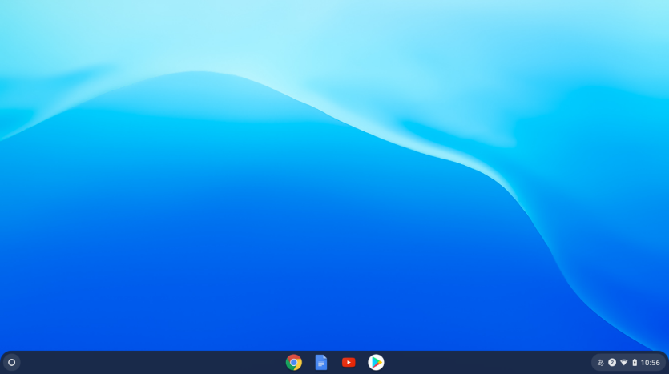
がめん つか
画面タップを使ってみる
画面タッチ
きどう
インターネットを起動する時には Chrome を起動します
ゆび
画面の を1本の指でタップしましょう

Slide 33
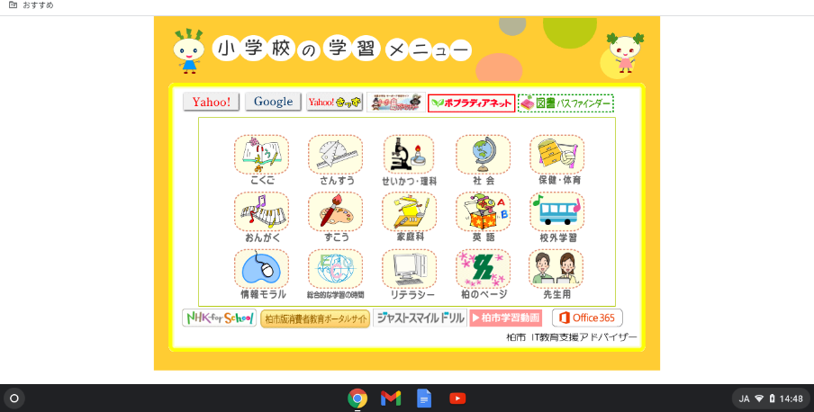
タップしてみよう
画面タッチ
ゆび
「ホームボタン」を指でタップして、L-Gateからもう一度
「小学校の学習メニュー」をひらきましょう
とん

Slide 34
タップしてみよう
画面タッチ
ゆび
「柏のページ」を指でタップしてひらきましょう
とん

Slide 35
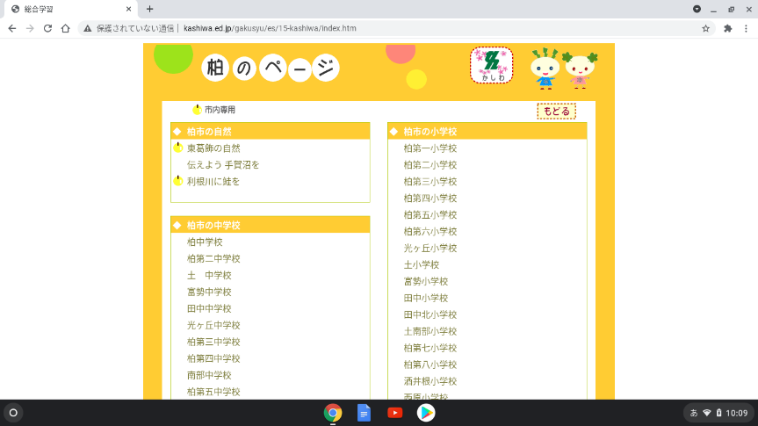
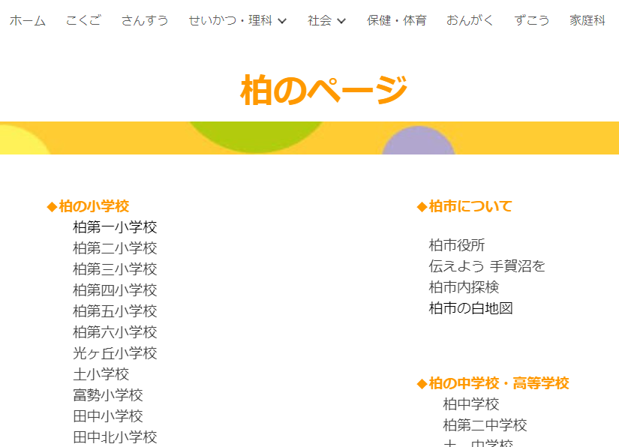
スクロールしてみよう
画面タッチ
がめん ゆび うご
画面を1本の指で上下に動かしましょう（スクロール）

Slide 36
タップしてページをひらこう
画面タッチ
つた てがぬま
「伝えよう手賀沼を」をタップしてみましょう

Slide 37
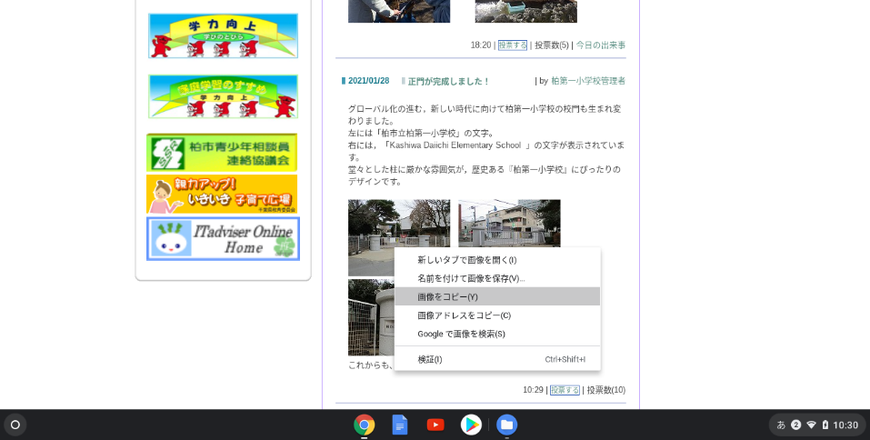
メニューの表示をしてみよう
画面タッチ
しゃしん ゆび ながお
写真の上で1本の指で長押ししましょう
メニューが表示されたら指を画面からはなしましょう
ひょうじ がめん

Slide 38
画面を閉じる
画面タッチ
画面の右上にある×閉じるボタンを
タップしましょう

Slide 39
Chromebookのアプリ
そうさ す ほうほう
操作は、自分の好きな方法でやってみましょう

Slide 40
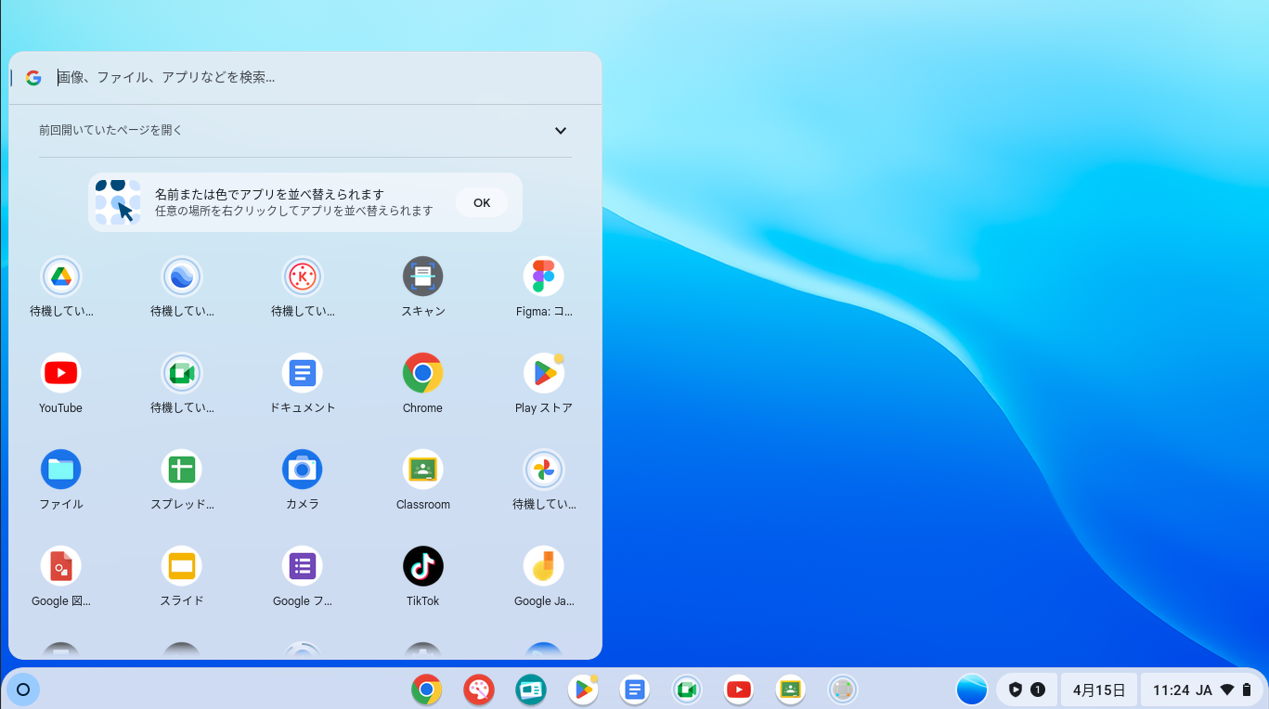
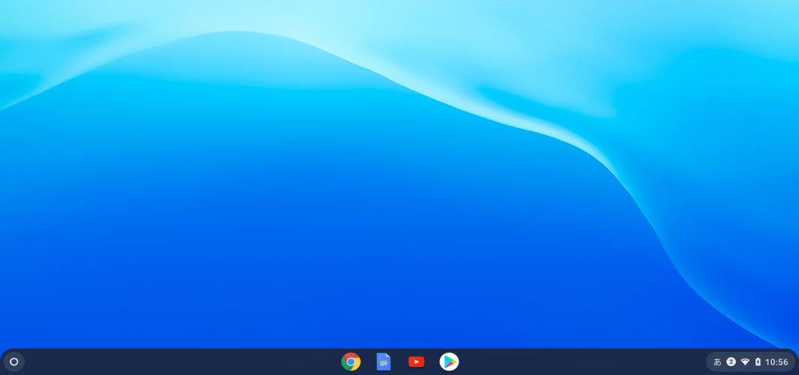
いちらん ほうほう
アプリの一覧を出す方法
左下のランチャーボタンをタップ
アプリ一覧を表示してみましょう
ランチャー

Slide 41
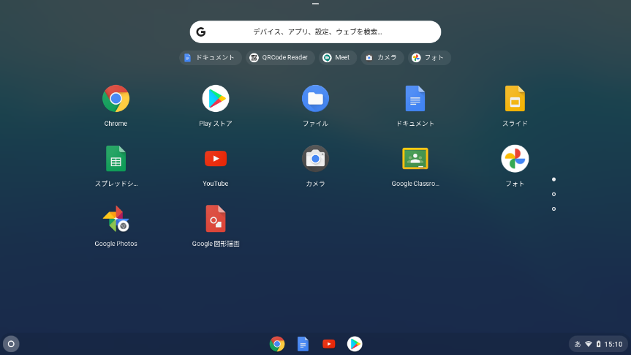
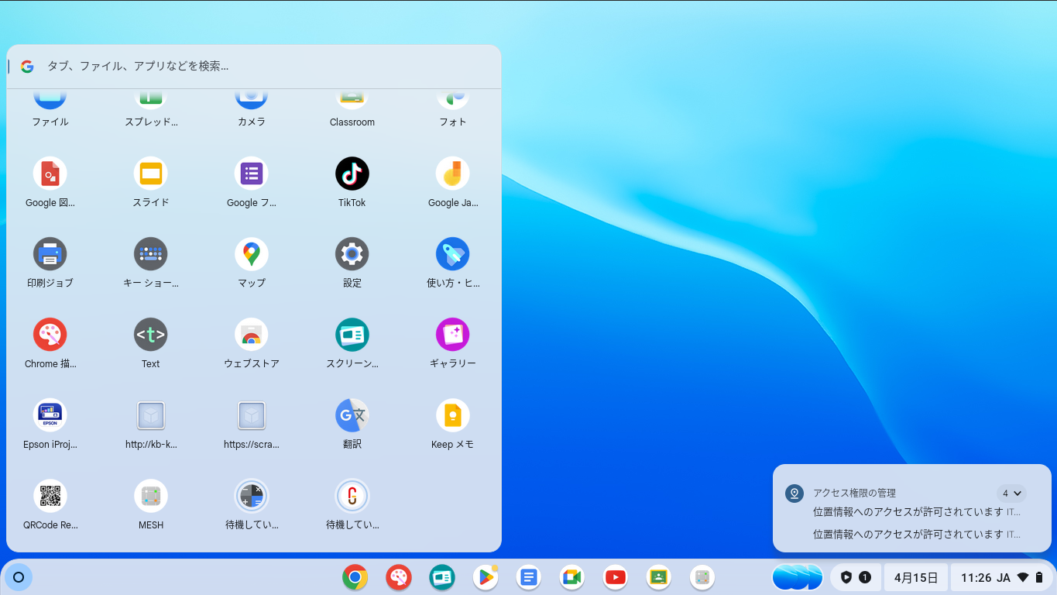
いちらん ほうほう
アプリの一覧を出す方法
ゆび うご
アプリ一覧を指で上下に動かしてスクロールしてみましょう
ワンポイント
初回ログイン時は
アプリのインストールが行われ
少しずつアイコンが増えていきます

Slide 42
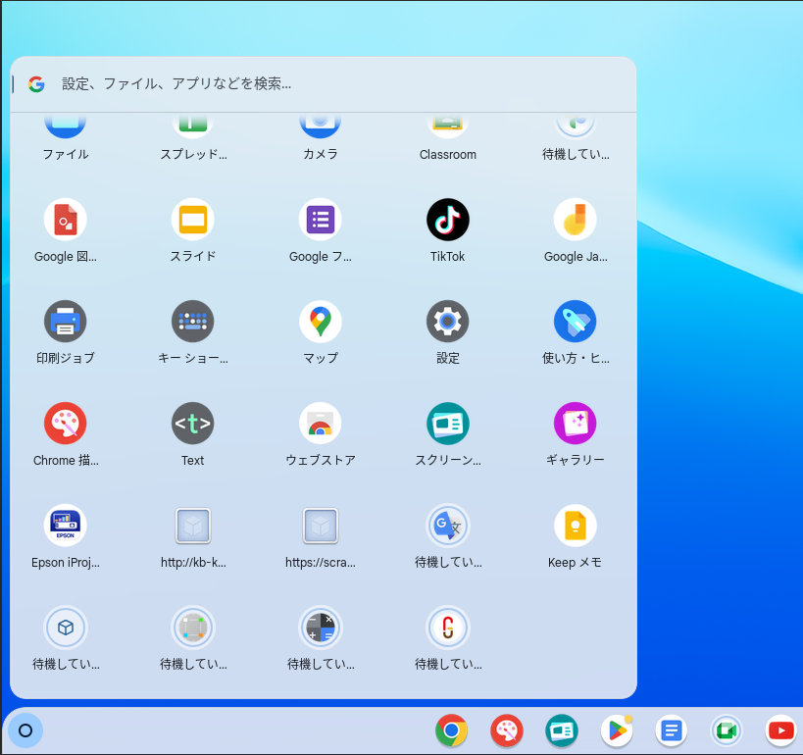
アプリを使ってみよう
つか
いちらん
アプリ一覧の中から
「Chrome描画キャンパス」をタップしましょう
びょうが

Slide 43
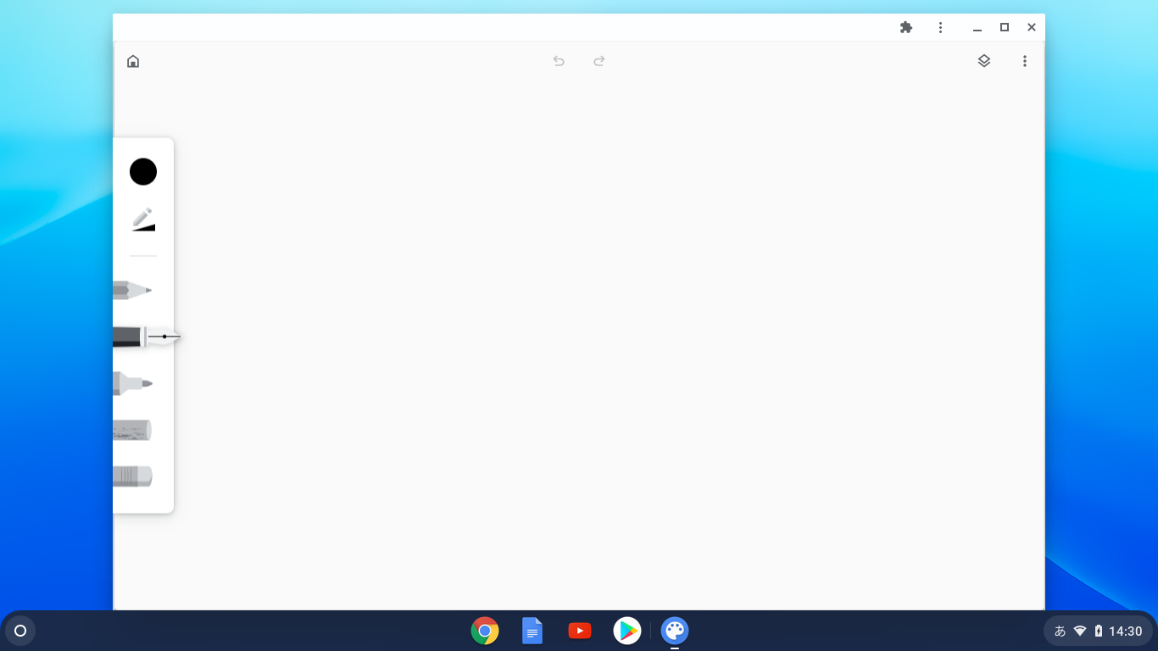
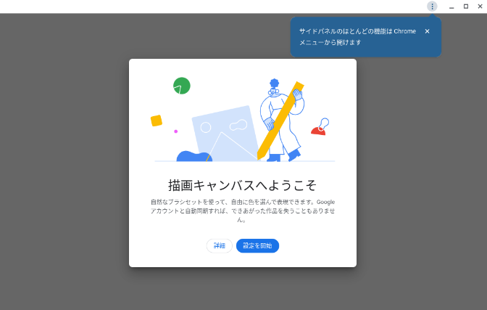
【Chrome描画キャンバス】でお絵かき
びょうが
ようこそ画面が表示されたら
「設定を開始」をタップ
せってい かいし

Slide 44
【Chrome描画キャンバス】でお絵かき
びょうが
ツール
キャンバス

Slide 45
Chrome描画キャンバスでお絵かき
びょうが
ツール
色
ペンの太さ
かくための道具
けしゴム
どうぐ
① かくための道具をタップ
② 使う色をタップ
③ ペンの太さをタップ
④ キャンパスでかく

Slide 46
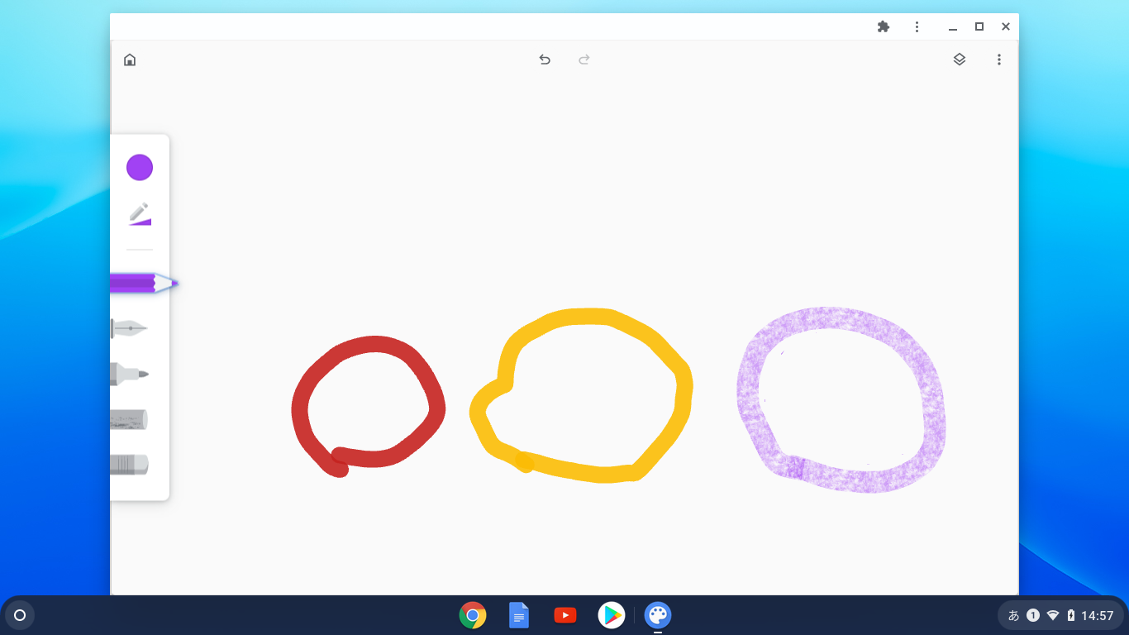
【Chrome描画キャンバス】でお絵かき
びょうが
れんしゅう
【練習】３つのまるをかきます
① タッチパッドでかいてみましょう
② 画面をタッチしてかいてみましょう
③ ペンを使ってかいてみましょう
がめん
つか

Slide 47
【Chrome描画キャンバス】でお絵かき
びょうが
じゆう
自由に絵をかいてみましょう

Slide 48
【Chrome描画キャンバス】でお絵かき
びょうが
がめん
画面の右上にある×閉じるボタンを
タップして
おわりにしましょう
と

Slide 49
今は使わない･･･でもまたあとで使いたいときは
つか
お し
使い終わったらふたを閉めておきましょう
電源は入っていますがお休み中(スリープ)です
でんげん

Slide 50
帰るときにはシャットダウンしましょう
シャットダウンするには
① 右下の時計をタップしましょう
② 電源マークをタップしましょう
しゅうりょう
③ 終了をタップしましょう
でんげん
③
②
①

Slide 51
Chromebookのかたづけかた
使い終わって、帰るときには充電ケーブルをさして保管庫の自分の場所にもどしましょう
つか お じゅうでん
ほかんこ ばしょ
線は細いのでねもとをもってやさしく
さしましょう
充電ケーブル

